Slide 1


VK bot
Алгоритм работы сценариев

Slide 2
Как это построено
Сценарий бота разделён на несколько файлов в формате JSON
01
Исполнение начинается с файла со списком SC-list.json
02
Все включенные в список сценарии загружаются при старте бота
03
Существует механизм перехода между сценариями при их выполнении
04

Slide 3
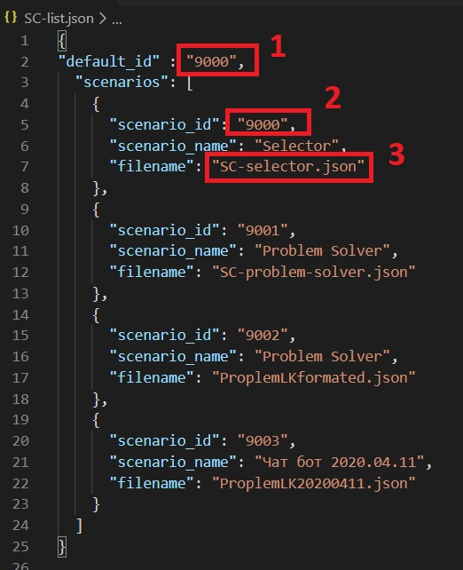
Файл списка SC-list.json
В списке перечислены все сценарии бота в виде пар scenario_id + filename
Scenario_id нужен для навигации
Filename – источник исходного текста
1. Определяем ID начального сценария
2. Находим его в массиве сценариев
3. Определяем файл, в котором находится скрипт

Slide 4
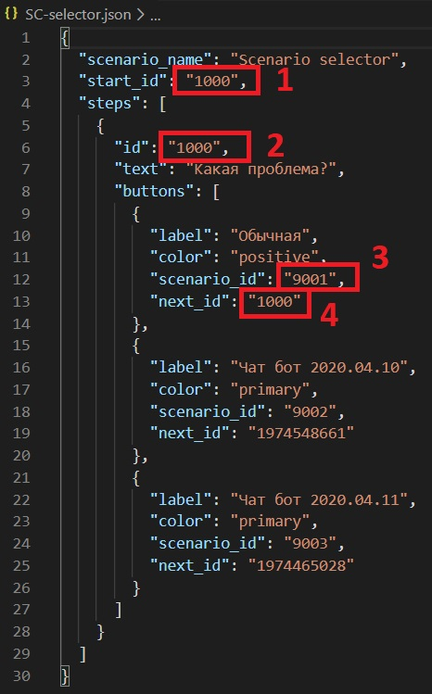
Файл сценария SC-selector.json
Скрипт выбора сценариев (необязательный) По структуре аналогичен остальным скриптам
1. Определяем ID первого шага
2. Находим его в массиве шагов
3. Определяем ID сценария
4. Определяем ID шага в сценарии

Slide 5
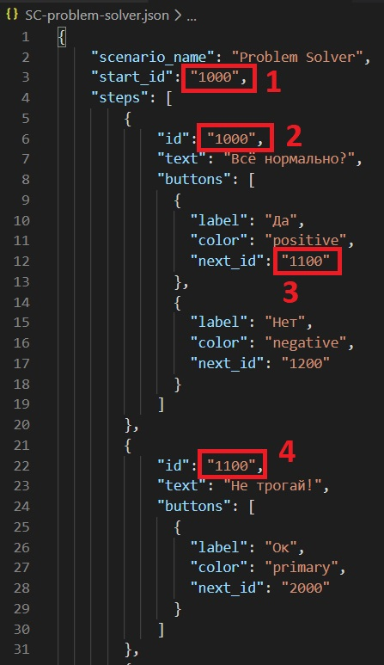
Файл сценария SC-problem-solver.json
Описание шагов пользовательского сценария
1. Определяем ID первого шага
2. Находим его в массиве шагов
3. Определяем ID следующего шага
4. Находим следующий шаг в массиве шагов и повторяем процесс с п.2.

Slide 6
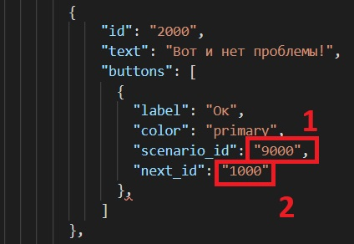
Переход между сценариями
Для переключения между сценариями в массив описания кнопки шага добавляется необязательное поле Scenario_id
1. Определяем ID следующего сценария
2. Определяем ID шага в следующем сценарии

Slide 7

Особенности бота
При первом диалоге пользователя и бота (кнопка «НАЧАТЬ» в интерфейсе VK), либо при ручном вводе текста сообщения в любой момент диалога происходит переход на шаг по умолчанию сценария по умолчанию, то есть перезапуск скрипта сценария. Перезагрузка файлов при этом не происходит.
Цвет кнопок диалога определён параметром color. Возможные варианты: negative, positive, primary, secondary

Slide 8
VK bot готов ☺
Aleksandr S. Melnik shared@myauu.ru April.2020

